Slide 1
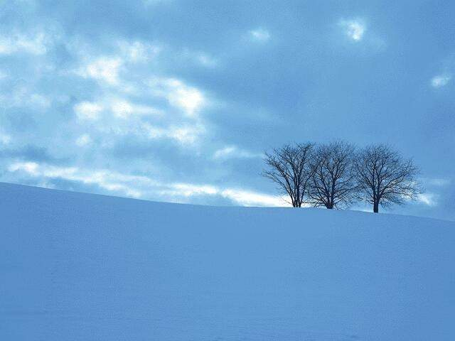
苏教版六年级语文
13牛郎织女

Slide 2

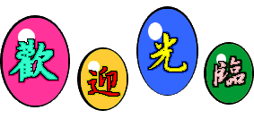

希望是人类心中一颗不灭的启明星。
YUE^{XM}

Slide 3
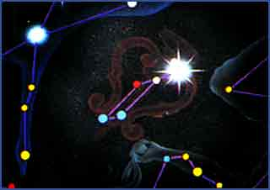
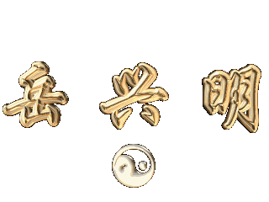
遥望夜空，你
发现了什么？
YUE^{XM}
这是牛郎织女星座。

Slide 4


牛郎织女
YUE^{XM}

Slide 5

民间故事
民间故事指群众口头创作、口头流传，并不断地被修改、添加、润色、提升的一种文学形式。民间故事大多直接反映了劳动人民的美好愿望，反映了人民群众的强烈要求。

Slide 6

美
丽
的
民
间
故
事
《白蛇传》
《梁山伯与祝英台》
《孟姜女》

Slide 7
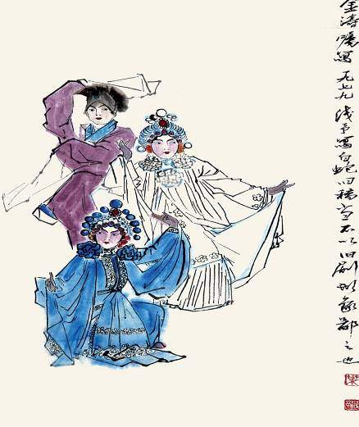
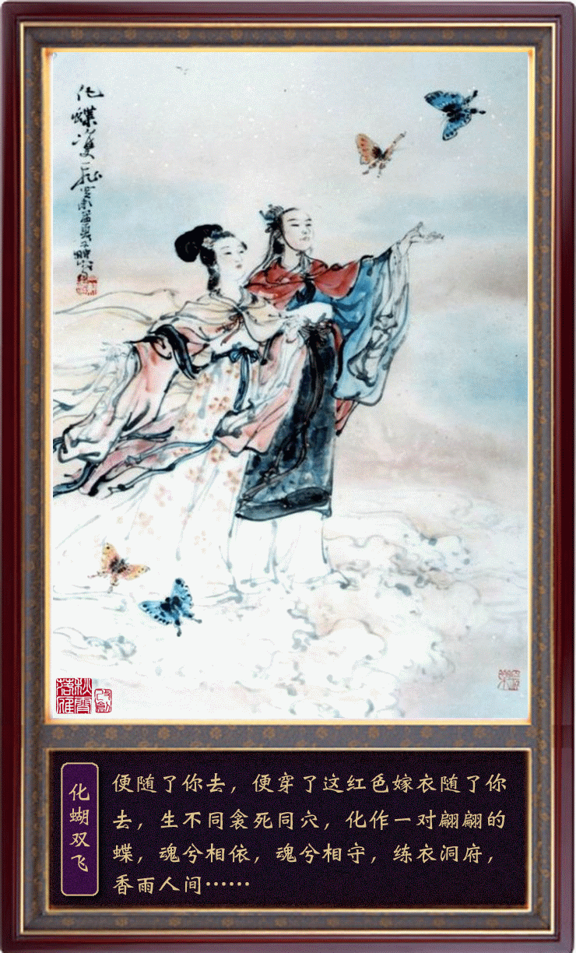

根据下面图片说出我国四大民间故事
梁山伯与祝英台
白蛇传

Slide 8
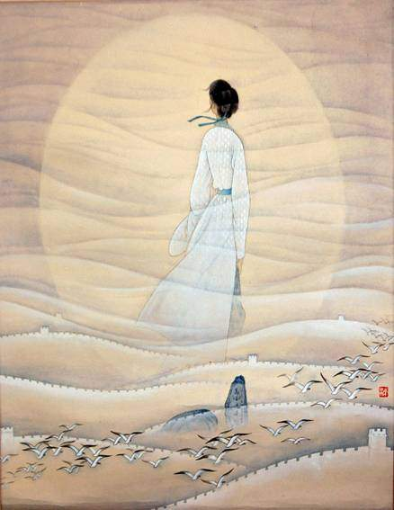
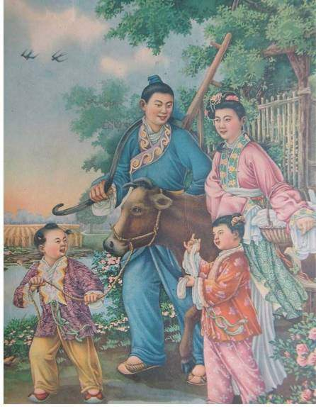
根据下面图片说出我国四大民间故事
牛郎织女
孟姜女哭长城

Slide 9
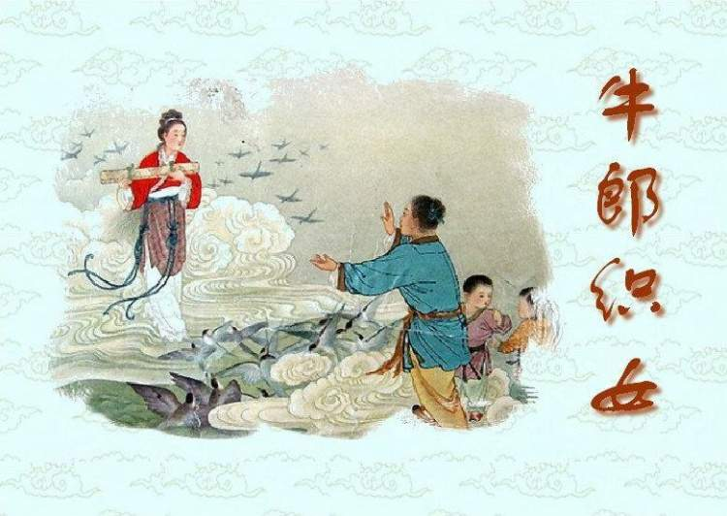

Slide 10
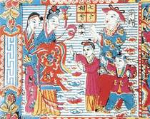
牛郎织女
中国民间传说中的人物。牛郎和织女是从牛郎星和织女星的星名衍化而来的。汉魏间，民间即有此故事。故事中牛郎是人间的看牛郎，织女则是天帝之女。织女与牛郎婚配 ，并生一男一女，最后王母将其捉回，在两人之间划成一道天河，二人只能靠鹊桥每年七夕相会。它与孟姜女传说、白蛇传说、梁祝传说被称为中国四大传说。
中国民间年画中表现牛郎织女七夕相会的情景
中国民间年画中表现牛郎织女七夕相会的情景

Slide 11

检查预习
YUE^{XM}
注音：
舔（ ）咧（ ）
偎（ ）簪（ ）
拗（ ）刷（ ）
tiăn liě
wēi zān
niù shuāng

Slide 12

Sǎo péng shuāi chèn
嫂子 牛棚 衰老 趁机
zhēng zhá xiōng tiǎn zhuài
挣 扎 波涛汹涌 舔 拽
表嫂 衰落 衰弱 衰退 趁热打铁
扎实 挣脱 挣钱 汹涌澎湃 工棚

Slide 13
听读课文，说说“牛郎织女”这个凄美故事的情节。

Slide 14
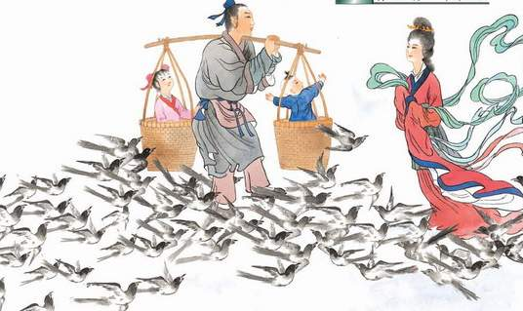
（ ）生活很苦, 人称牛郎。
（ ）照看周到，老牛亲密。
（ ）来到森林，见到织女。
（ ）老牛说话，指点机会。
（ ）男耕女织，日子美满。
（ ）闯入家中，抓走织女。
( ) 牛郎喂牛，老牛诀别。
（ ）相遇相知，结为夫妻。
（ ）王母知情，发誓严惩。
（ ）心急如焚，追赶被阻。
（ ）喜鹊搭桥，一年一见。
（ ）隔河相望，化作星辰。

Slide 15
（1）生活很苦，人称牛郎。
（ 2）照看周到，老牛亲密。
（ 4）来到森林，见到织女。
（ 3）老牛说话，指点机会。
（6 ） 男耕女织，日子美满。
（ 9）闯入家中，抓走织女。
( 7)牛郎喂牛，老牛诀别。
（5 ）相遇相知，结为夫妻。
（8）王母知情，发誓严惩。
（10）心急如焚，追赶被阻。
（12）喜鹊搭桥，一年一见。
（11）隔河相望，化作星辰。

Slide 16

理清结构
一、善良的牛郎
二、美满的生活
三、勇敢的抗争
牛
郎
织
女
YUE^{XM}

Slide 17

复述：善良的牛郎
抓关键词：
哥嫂虐待
孤苦无依
老牛亲密
YUE^{XM}

Slide 18

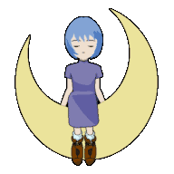
复述：美满的生活
抓关键词：
老牛指点
牛郎追求
织女爱怜
男耕女织
生活美满
YUE^{XM}

Slide 19


复述：勇敢的抗争
抓关键词：
王母下凡
捉拿织女
牛郎追赶
天河阻隔
勇敢抗争
鹊桥相会
YUE^{XM}

Slide 20
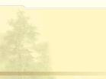
很久很久以前，有个孤儿跟着哥哥嫂子过日子。哥哥嫂子待他很不好，叫他吃剩饭，穿破衣裳，每天天不亮，就赶他上山放牛。他没有名字，大家都叫他牛郎。

Slide 21
很久和久以前，有个孤儿跟着哥哥嫂子过日子。哥哥嫂子待他很不好，叫他吃剩饭，穿破衣裳，每天天不亮，就赶他上山放牛。他没有名字，大家都叫他牛郎。
孤苦伶仃

Slide 22
牛郎照看那头老牛很周到。每天放牛，他总是挑最好的草地，让它吃又肥又嫩的青草；老牛渴了，他就牵着它到小溪的上游，去喝最干净的溪水。那头老牛跟他也很亲密，常常用温和的眼光看着他，有时候还伸出舌头舔舔他的手呢。

Slide 23
牛郎照看那头老牛很周到。每天放牛，他总是挑最好的草地，让它吃又肥又嫩的青草；老牛渴了，他就牵着它到小溪的上游，去喝最干净的溪水。那头老牛跟他也很亲密，常常用温和的眼光看着他，有时候还伸出舌头舔舔他的手呢。
心地善良、勤劳肯干

Slide 24
明天黄昏的时候，你翻过右边那座山，山那边有一个湖，湖边有一片树林。在树林里，你会遇到一位美丽的姑娘。可别错过了这个机会呀！
第二天黄昏，牛郎翻过右边的那座山，来到湖边的树林里。
忠厚老实

Slide 25

原来她是王母娘娘的外孙女，织得一手好彩锦，名字叫织女。每天早晨和傍晚，王母娘娘拿她织的彩锦装饰天空，那就是灿烂的云霞。
心灵手巧

Slide 26

这天下午，王母娘娘多喝了几杯美酒，靠在宝座上睡着了。织女和众仙女见机会难得，便一起飞到了人间。

Slide 27
牛郎和织女在树林里相识了。交谈中，牛郎明白织女的身份，织女也知道了牛郎的遭遇。织女见牛郎心眼儿好，又能吃苦，便决心留在人间，做牛郎的妻子。
心地善良

Slide 28
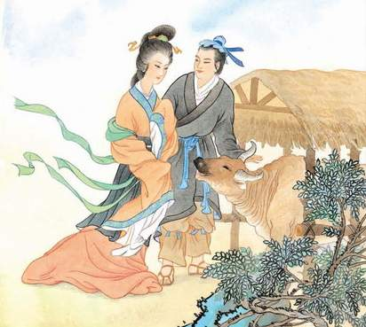
从此，牛郎在地里耕种，织女在家里纺织。
男耕女织

Slide 29
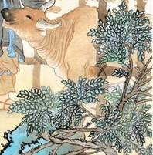
我不能帮你们下地干活了，咱们快分手了。我死了以后，你把我的皮剥下来留着，碰到赶紧的事，你就披上我的皮……

Slide 30
一天，王母娘娘趁牛郎到地里干活，便带领天兵天将闯进牛郎家里，来抓织女。两个孩子跑过来，死死地抓住妈妈的衣裳，王母娘娘狠狠一推，两个孩子跌到在地。王母娘娘拽着织女，一齐飞向天宫。织女一边挣扎，一边望着两个孩子大声喊：“快去找爸爸！”

Slide 31
一天，王母娘娘趁牛郎到地里干活，便带领天兵天将闯进牛郎家里，来抓织女。两个孩子跑过来，死死地抓住妈妈的衣裳，王母娘娘狠狠一推，两个孩子跌到在地。王母娘娘拽着织女，一齐飞向天宫。织女一边挣扎，一边望着两个孩子大声喊：“快去找爸爸！”
粗暴野蛮、凶狠歹毒

Slide 32
王母娘娘拔下头上的玉簪往背后一划，霎时间，牛郎的前面出现一条天河。天河很宽，波涛汹涌，牛郎飞不过去了。
冷酷无情、心狠手辣

Slide 33
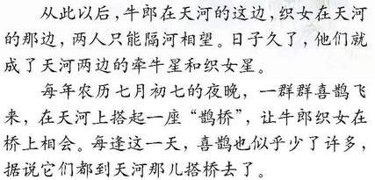
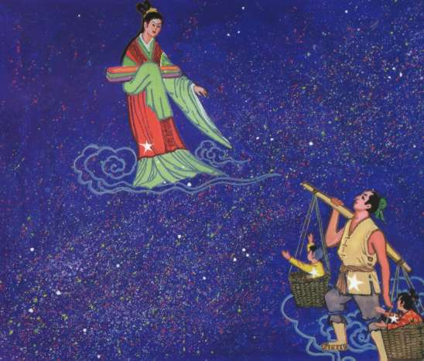

Slide 34
小结
牛郎织女传说是中国过去封建社 会男耕女织小农经济生活的艺术反映。它以封建家庭生活为背景，通过牛郎与织女结合又离散，只能七夕在天上相会一次的幻想情节，反映了封建宗法制度下的家庭关系及其造成的婚姻悲剧。

Slide 35
小结
YUE^{XM}
民间故事幻想奇丽、情节动人。
体现了我国古代劳动人民的聪明才智和丰富的想象力，从中寄托了爱憎褒贬之情。
故事表达了我国古代劳动人民对自由幸福生活的向往和追求。

Slide 36

作业布置
YUE^{XM}
1、朗读与口述民间故事。
2、完成课后练习三。

Slide 37

再 见
YUE^{XM}

